Slide 1






Участнику специальной
военной операции
Как обратиться в службу занятости?
Очно
Онлайн
Обратиться в филиал Кадрового центра «Работа России» Республики Коми с документом, удостоверяющим личность
Обратиться к специалистам кадрового центра, осуществляющим прием в Филиале Государственного фонда поддержки участников специальной военной операции «Защитники Отечества»
Через Единую цифровую платформу «Работа России» trudvsem.ru

Slide 2

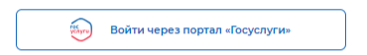
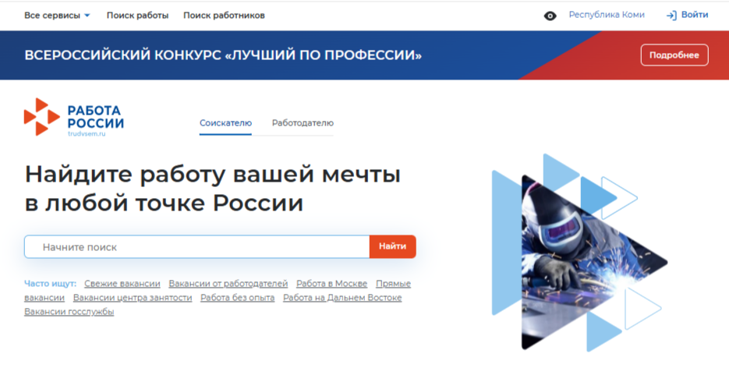
Как авторизоваться
на портале «Работа России»?
Набрать в строке запроса браузера: «Работа России» trudvsem.ru
Выбрать в меню пункт «Войти»
Перейти на вкладку «Для соискателей»
Нажать кнопку
Войти как частное лицо

Slide 3

Возможности личного
кабинета портала «Работа России»
Размещение резюме
Вакансии
Отклики и предложения работодателей
Информация и доступ к услугам и сервисам службы занятости
История заявлений
Подача заявлений на профессиональное обучение
Новости
Полезные статьи
Ответы на часто задаваемые вопросы

Slide 4
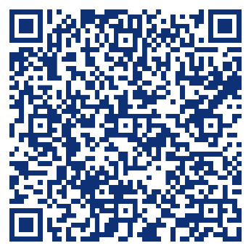
В помощь участнику специальной военной операции
По ссылке вы найдёте алгоритмы:
проведения медико-социальной экспертизы
получения медицинской помощи
получение комплексной помощи в оформлении документов, трудоустройстве и т.д.
меры поддержки в сфере занятости
Как действовать и куда обращаться в разных жизненных ситуациях, читайте по QR-коду

Slide 5


Контактные данные
Кадровый центр «Работа России» Республики Коми
Адрес: Республика Коми, город Сыктывкар, ул. Свободы, 25
8 (8212) 255-338
Портал «Работа России»
trudvsem.ru
Госпаблик ВКонтакте
vk.com/czn_syk

